Slide 1
Análise das normas argentina e brasileira públicas que orientam a produção aquícola orgânica
Maria Luiza Reviliau ¹, Betina Muelbert ², Maude Regina de Borba ³
¹Discente, Mestrado em Agroecologia e Desenvolvimento Rural Sustentável (PPGADR), Universidade Federal da Fronteira Sul – UFFS, campus Laranjeiras do Sul, PR, Brasil.
²Docente, Mestrado em Agroecologia e Desenvolvimento Rural Sustentável (PPGADR) e Curso de Engenharia de Aquicultura , Universidade Federal da Fronteira Sul – UFFS, campus Laranjeiras do Sul, PR, Brasil.
³Docente, Mestrado em Agroecologia e Desenvolvimento Rural Sustentável (PPGADR) e Curso de Engenharia de Aquicultura , Universidade Federal da Fronteira Sul – UFFS, campus Laranjeiras do Sul, PR, Brasil.

Slide 2
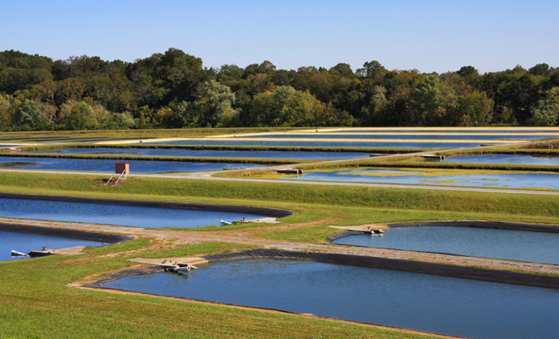
INTRODUÇÃO
Produção aquícola orgânica
É um sistema de cultivo de organismos aquáticos que segue normas de certificação e visa a produção sustentável de alimentos sem o uso de insumos químicos
Fonte: Google Imagens, 2024.
Fonte: Google Imagens, 2024.

Slide 3
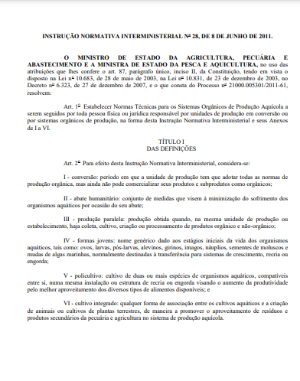
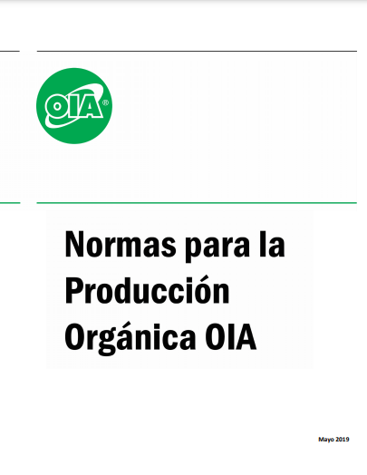
METODOLOGIA
A pesquisa foi desenvolvida através de ANÁLISE DOCUMENTAL:
Instrução Normativa Interministerial, N°28, de 8 de Junho de 2011.
Normas para a produção orgânica, Maio de 2019.

Slide 4
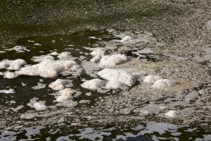
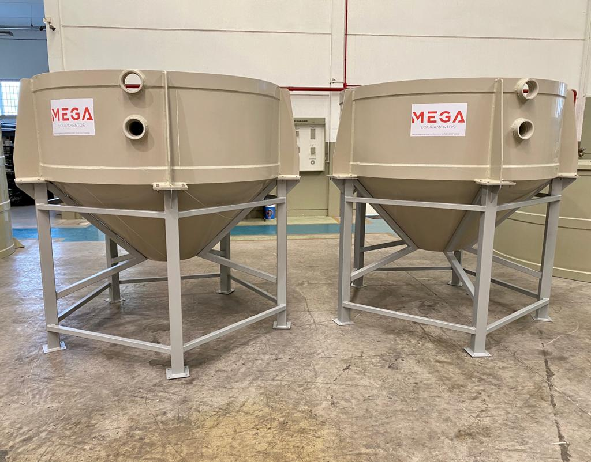
RESULTADOS
Meio Ambiente
Ambas
Impactos ambientais e as possíveis contaminações
Tanques de decantação e filtros (biológicos ou mecânicos): remoção de resíduos e excretas
Manipulação, tratamento e destinação correta das águas residuais - contaminação de águas subterrâneas e superficiais
Brasileira
Exige desenvolver o Plano de Manejo Orgânico
Argentina
Exige o cumprimento do Programa de Gestão Sustentável - mediante aprovação da certificadora (OIA)
Fonte: Google Imagens, 2024.

Slide 5
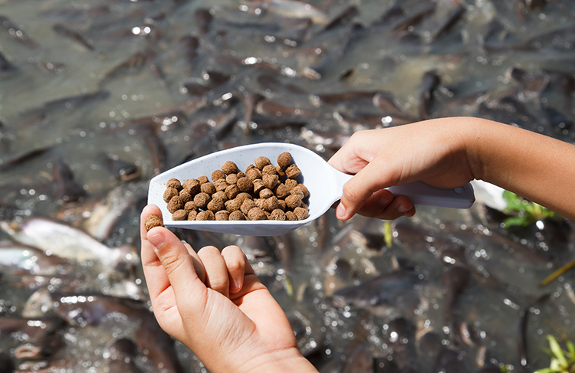
RESULTADOS
Alimentação dos organismos aquáticos
Ambas
Matéria prima de origem orgânica
Indisponibilidade -> utilização convencional
Respeitar exigências em quantidade e valor nutricional para cada
espécie
Brasileira
20% de alimentos convencionais com base na matéria seca
Permitido uso de probiótico, suplementos minerais e vitamínicos naturais e fertilizantes orgânicos.
Argentina
30% da ingestão diária: alimentos convencionais
Animais carnívoros: farinha e óleo de peixe orgânico, pode ter até 60% de vegetais orgânicos.
Fonte: Google Imagens, 2024.

Slide 6
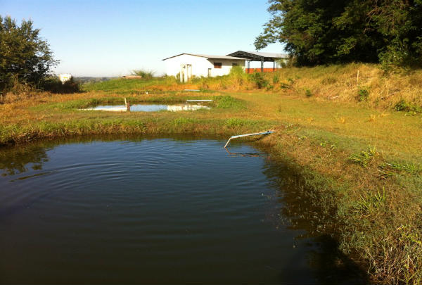
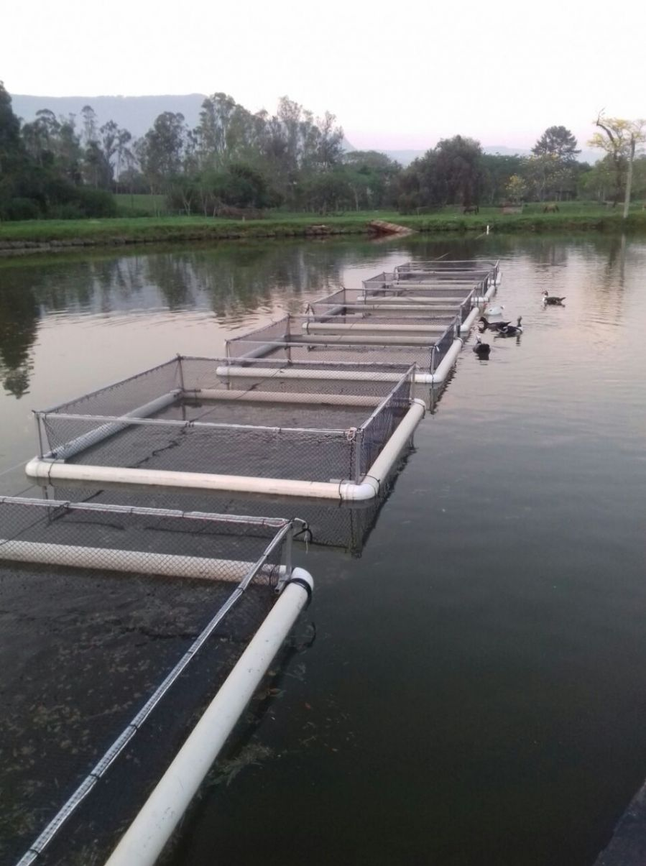
RESULTADOS
Conversão
Brasileira
Respeitar o período de conversão
Período determinado pelo Organismo de Avaliação da Conformidade Orgânica (OAC) ou pela Organização de Controle Social (OCS)
Durante esse período não são considerados orgânicos
Período mínimo para serem reconhecidos como orgânicos:
- 12 meses: sistema de viveiro em terra com atividade anterior não-orgânica
- 1 ciclo de produção: outros tipos de sistemas
- sem prazo definido: áreas abertas ou sem cultivo anterior
Conversão parcial ou produção paralela:
- permitida por no máximo 5 anos e devem ser em áreas separadas.
- é vedada a alternância entre as práticas orgânicas e não-orgânicas nas mesma área.
- insumos armazenados separadamente e identificados
viveiro
Tanque-rede
Fonte: Google Imagens, 2024.

Slide 7
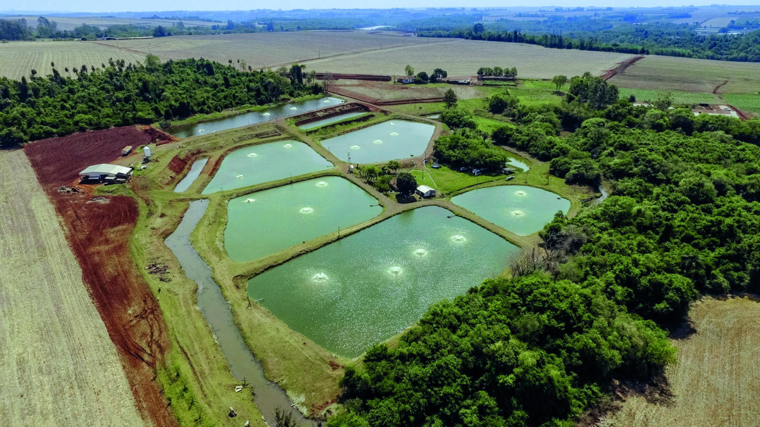
RESULTADOS
Conversão
Argentina
Período: 1 ciclo produtivo
Início da conversão: contabilizado a partir do cumprimento da norma orgânica vigente - determinado pelo Comitê Consultivo.
Conversão plantas aquáticas: 6 meses ou um ciclo produtivo (aquele que for de maior prazo)
Distância mínima entre a produção orgânica e não-orgânica
- estabelecido pela SENASA
- registros de separação, ex.: barreiras físicas.
Fonte: Google Imagens, 2024.

Slide 8
RESULTADOS
Documentos e órgãos
Brasileira
Relações de trabalho fundamentadas nos direitos sociais determinados pela Constituição Federal
Exige Plano de Manejo Orgânico - inclusive durante o período de conversão
OAC - Organismo de Avaliação da Conformidade Orgânica
OCS - Organização de Controle Social
Argentina
Programa de Gestão Sustentável, Programa de Manejo Reprodutivo, Programa de Alimentação, Programa Sanitário.
Plano de Manejo Produtivo e Orgânico - deve ser apresentado anualmente à certificadora (OIA)
Todos os procedimentos devem ser registrados de acordo com seu respectivo programa.
SENASA - Serviço Nacional de Qualidade e Saúde Agroalimentar
OIA – Organização Internacional Agropecuária: certificadora de agricultura orgânica

Slide 9
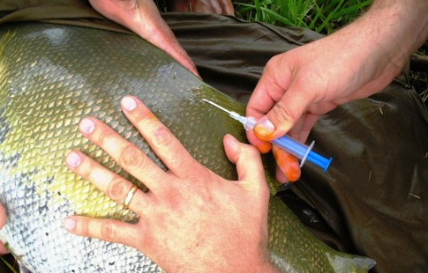
RESULTADOS
Saúde e medicamentos
Brasileira
Registro de todos os tratamentos efetuados
Vacinas e exames que constam na legislação são obrigatórios
Período de carência é o dobro do informado na bula ou no mínimo
96 horas.
Medicamentos não autorizados:
podem ser usado no máximo 1 vez por ciclo de produção
Argentina
Permite uso de anestesia em reprodutores para a retirada de esperma.
Tratamento veterinário: 1. homeopático; 2. plantas e seus extratos; 3. tratamento veterinário de síntese química
Tratamento veterinário de síntese química: no máximo 1x em ciclos inferiores a 1 ano e no máximo 2x em ciclos superiores a 1 ano.
Período de carência: o dobro do informado na bula ou no mínimo 48 horas.
Fonte: Google Imagens, 2024.

Slide 10
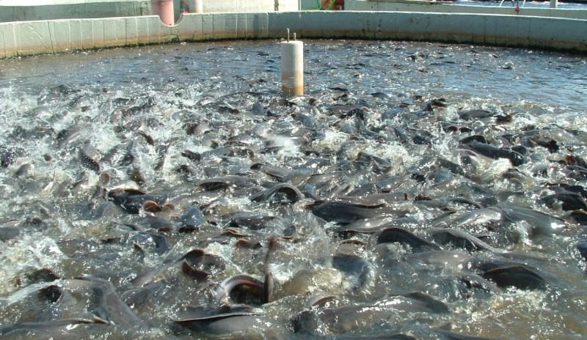
RESULTADOS
Bem estar
Ambas
Técnicas de manejo, instalações, equipamentos e substâncias que promovam o bem-estar
Espécies locais adaptadas ao clima da região
Condições semelhantes ao ambiente natural
Água em quantidade e qualidade suficientes, de acordo com a necessidade das espécies
Brasileira
Uso de sedativos e anestésicos - redução do sofrimento, abate humanitário.
Argentina
Sacrifício: animais inconscientes e com insensibilidade à dor.
Remoção, tratamento e manejo adequado dos organismos mortos
Fonte: Google Imagens, 2024.

Slide 11
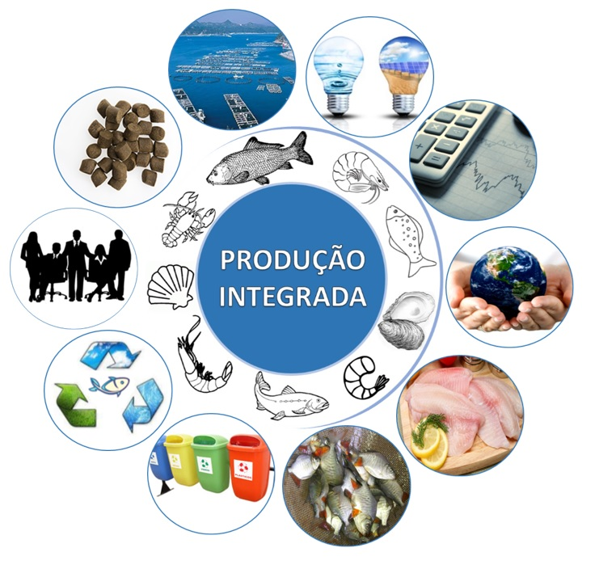
RESULTADOS
Recomendações gerais
Proibições - ambas
Organismos geneticamente modificados
Clonagem
Uso de hormônios
Carcaças, vísceras, dejetos de animais mortos por enfermidades ou causas desconhecidas ou que sejam da mesma família taxonômica (canibalismo) ou substâncias sintéticas para a alimentação.
Ambas
Sistema de produção multitrófico integrado ou policultivo (evitar efeitos negativos ao ambiente - eutrofização - e usar de maneira integral
Os indivíduos adquiridos -> sistemas orgânicos
As técnicas sanitárias devem ser realizadas de acordo com a legislação sanitária vigente e utilizando produtos permitidos.
Fonte: Google Imagens, 2024.

Slide 12
Conclusões
Ambas exigem o desenvolvimento das atividades de forma a considerar a etiologia das espécies, desde a alimentação ofertada, práticas de manejo e características do ambiente aquático, sendo necessário realizar avaliações de risco e medidas preventivas.
Prezam pelo cultivo de espécies locais, promovendo o equilíbrio do ecossistema, saúde e bem-estar animal, proteção, conservação e preservação dos recursos naturais e da biodiversidade.
O manejo é semelhante em ambas, com algumas especificações e detalhamentos.
A norma brasileira é mais sintética, enquanto a argentina acaba repetindo várias vezes algumas questões, como por exemplo a preocupação em evitar a fuga.
Por outro lado, a norma argentina é mais formal, exige diversos planos, programas específicos, registros e documentações.

Slide 13
Análise das normas argentina e brasileira públicas que orientam a produção aquícola orgânica
Maria Luiza Reviliau
Discente, Programa de Pós-graduação em Agroecologia e Desenvolvimento Rural Sustentável (PPGADR), Universidade Federal da Fronteira Sul – UFFS,
campus Laranjeiras do Sul, Paraná, Brasil.
marialuizareviliau@gmail.com

